Slide 1
Модульное тестирование
Владимир Поляков
vladimir.p.polyakov@gmail.com
https://github.com/drxaos-edu/lecture-unit-testing

Slide 2
Модульное тестирование
Проверка работы программы на уровне отдельных модулей (классов, методов)
Система как белый ящик
Модуль как черный ящик
Пишется программистами.

Slide 3
Интеграционное тестирование
Проверка совместной работы нескольких модулей.
Попытка совместно запустить несколько модулей и проверить их взаимодействие.
Программисты или QA.

Slide 4
Системное тестирование
Проверка работы системы в целом
Вся система собрана и запущена
Проверяется что система решает свою задачу - функциональные требования.
Юзабилити. QA.

Slide 5
Приемочное тестирование
Проверка на соответствие требованиям заказчика

Slide 6
Юнит-тесты
Часть программного продукта
может быть столько же, сколько основного кода. Поддерживаются и развиваются параллельно с кодом продукта.
Хранятся вместе с кодом. Выполняются после каждой сборки.

Slide 7

Юнит-тесты
Цель модульного тестирования — изолировать отдельные части программы и показать, что по отдельности эти части работоспособны.

Slide 8
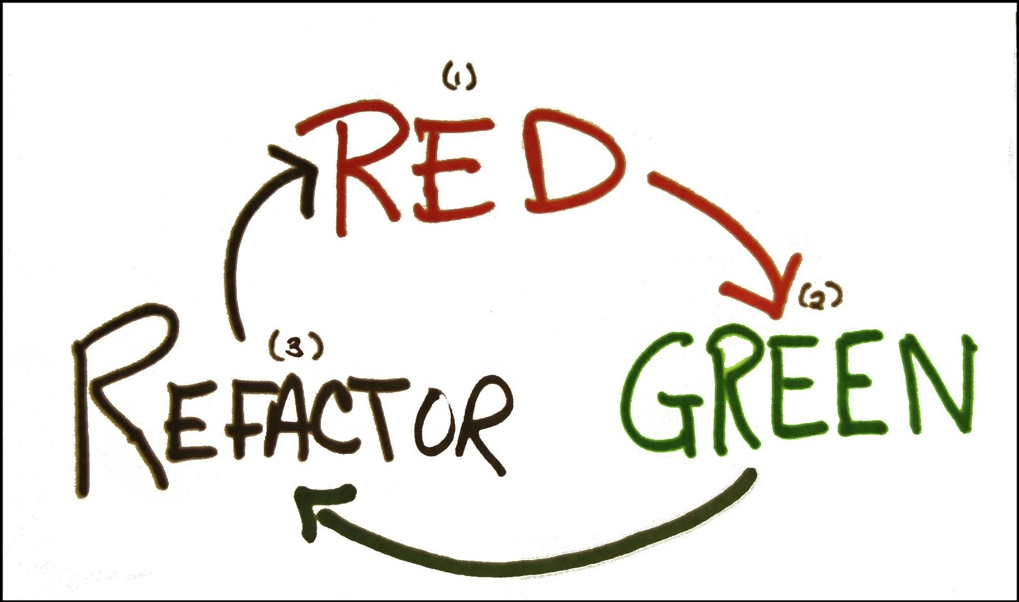
TDD
Test Driven Development - хороший способ начать писать тесты. Идея - начинать все с тестов.

Slide 9
TDD
1. Пишем простейший тест, ломающий программу
2. Пишем простейшую реализацию, достаточную для прохождения теста
3. Улучшаем написанный код, не ломая тесты.
4. Возвращаемся к пункту 1
До тех пор пока все требования к программе не будут выполнены

Slide 10
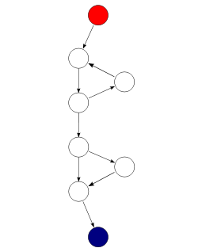
Когда юнит-тесты не работают
Сложный код
Цикломатическая сложность
(Томас Мак-Кейб)
M = e(дуги) - n(вершины) + 2
= 9 - 8 + 2 =3

Slide 11
Когда юнит-тесты не работают
“For each module, either limit cyclomatic complexity to [the agreed-upon limit] or provide a written explanation of why the limit was exceeded.” - Thomas J. McCabe, Sr.
“Для каждого модуля, либо ограничивай цикломатическую сложность (до оговоренного предела), либо предоставляй запись, поясняющую, почему ограничение должно быть превышено.”

Slide 12
Когда юнит-тесты не работают
Результат известен лишь приблизительно
Например, научные программы, где результат становится известным только благодаря написанной программе

Slide 13

Когда юнит-тесты не работают
Ошибки интеграции и функциональности

Slide 14
Инфраструктура
(то как оформляется код)
JUnit (xUnit, cUnit, phpUnit, NUnit), TestNG
JUnit 3.x - test*
JUnit 4.x - аннотации

Slide 15
Проверки
Библиотеки проверок (наборы assert’ов)
FEST Assert, Hamcrest, XMLUnit, HttpUnit
assertThat(yoda).isInstanceOf(Jedi.class)
.isEqualTo(foundJedi).isNotEqualTo(foundSith);
assertThat(Math.sqrt(-1), is(notANumber()));
assertXpathExists("//planet[@name='Earth']", mySolarSystemXML);
assertEquals( "links", 1, table.getTableCell( 0, 2 ).getLinks().length );

Slide 16
Stub / Mock
Библиотеки создания тестовых дублеров
Mockito, JMock, EasyMock
«тестовые дублеры» заменяют реальные модули упрощенными, которые обладают более высоким быстродействием и уменьшают количество зависимостей (отрезают тестируемый модуль от других модулей)

Slide 17
Пример
import org.junit.Test;
import static org.junit.Assert.*;
public class StringTest {
@Test
public void substring () {
assertEquals("llo", "Hello".substring(3));
}
}

Slide 18
Пример
org.junit.ComparisonFailure: expected:<l[l]o> but was:<l[]o>
at org.junit.Assert.assertEquals(Assert.java:125)
at org.junit.Assert.assertEquals(Assert.java:147)
at ru.compscicenter.java2013.testing.StringTest.substring(StringTest.java:10)

Slide 19
Именование тестов
class HtmlLinkRewriterTest ... {
void testAppendsAdditionalParameterToUrlsInHrefAttributes(){…}
void testDoesNotRewriteImageOrJavascriptLinks(){…}
void testThrowsExceptionIfHrefContainsSessionId(){…}
void testEncodesParameterValue(){…}
}

Slide 20
Именование тестов
HtmlLinkRewriter appends additional parameter to URLs in href attributes.
HtmlLinkRewriter does not rewrite image or JavaScript links.
HtmlLinkRewriter throws exception if href contains session ID.
HtmlLinkRewriter encodes parameter value.

Slide 21
Проверки
assertTrue, assertFalse
assertEquals, assertArrayEquals, assertNotEquals
assertSame, assertNotSame
fail
Варианты с текстом ошибки и без

Slide 22
Проверки
Встроенный assert
assert "llo".equals("Hello". substring (3));
assert 1 == 1 : "Arithmetics broken";
Поддерживаются только булевские условия
В исключении нет описания проблемы
Надо включать флагом JVM -ea

Slide 23
Структура теста
(Given) Подготовка тестового окружения
(When) Выполнение тестового сценария
(Then) Проверки

Slide 24
Жизненный цикл теста
@BeforeClass
Для каждого @Test-метода:
создание экземпляра тестового класса
@Before
@Test
@After
@AfterClass

Slide 25
Demo
junit.ExampleTest

Slide 26
Сложные случаи тестирования
В большинстве случаев модульное тестирование не представляет большой проблемы
Особенно в случае TDD, когда целевой код с самого начала проектируется с учетом необходимости тестирования.

Slide 27
Сложные случаи тестирования
Если сначала пишется целевой код, а тестирование производится потом, когда он уже готов, тестирование становится более сложным и трудоемким и сталкивается серьезными проблемами, для решения которых разработаны специальные средства.

Slide 28
Сложные случаи тестирования
работа с оборудованием;
работа в реальном времени;
работа с базами данных;
работа с удаленными сервисами (например, WWW).

Slide 29
Сложные случаи тестирования
Инкапсуляция — один из столпов, на которых базируется ООП
Затруднено тестирование вспомогательных (приватных) методов класса.
Затруднена проверка внутреннего состояния класса, поскольку оно также надежно спрятано в приватных переменных.

Slide 30
Сложные случаи тестирования
Если нет возможности использовать внешние сервисы, их нужно чем-то заменить
Если пользователей интересует не состояние объекта (скрытое) а выполняемые им операции, то давайте и мы будем проверять именно эти операции

Slide 31
Опосредованный ввод
Альтернатива непосредственному вводу.
Тестируемый метод не использует входные параметры, а вместо этого обращается за входными данными к другому методу
Нужно заставить этот самый другой метод вернуть именно те данные, которые нужны для нашего теста

Slide 32
Опосредованный вывод
Иногда результат работы модуля передается другим модулям для дальнейших действий.
Типичный пример: данные передаются модулю интерфейса базы данных с целью их записи в таблицу.
В случаях опосредованного ввода/вывода может оказаться полезным применение тестовых двойников (дублеров).

Slide 33
Тестовая заглушка (Stub)
Назначение — обеспечить наш тестируемый модуль входными данными, требуемыми для данного теста.
Может быть реализована как в фиксированном варианте (выдаваемые данные жестко зашиты в коде), так и в настраиваемом (выдаваемые данные задаются в фазе инициализации теста).

Slide 34
Генератор ответов
Разновидность тестовой заглушки, которая поставляет «хорошие» данные, которые должны корректно обрабатываться в штатном режиме. Генератор ответов обычно используется в тестах основного сценария прецедента, то есть в тестах успешности.

Slide 35
Диверсант
Назначение - имитировать аварийную ситуацию (например, генерируя исключение) или поставлять «плохие» данные, которых не должно быть в штатном режиме. Диверсанты полезны при тестировании отказоустойчивости модуля.

Slide 36
Временная тестовая заглушка
Назначение — предоставить возможность тестирования модуля, который зависит от еще не реализованных модулей
В дальнейшем, когда дело дойдет до заглушенного модуля, он постепенно будет обрастать рабочим кодом и в конечном итоге перестанет быть заглушкой.

Slide 37

Тестовый агент
Назначение - запись всех данных, приходящих от модуля, чтобы потом предоставить полный отчет тестовой системе, которая анализирует эти данные и принимает решение об успешности теста.

Slide 38
Подставной объект (Mock)
Подставной объект соединят в себе функциональность тестового агента и тестовой заглушки.
Он может использоваться для контроля как опосредованного ввода, так и опосредованного вывода.

Slide 39
Подставной объект (Mock)
Перед применением подставного объекта он подвергается настройке, в ходе которой задается ожидаемый сценарий его взаимодействия с тестируемым модулем.

Slide 40
Поддельный объект
Поддельный объект — это облегченная реализация настоящего объекта, которая предоставляет клиенту сходную функциональность.
Например, «поддельная СУБД» может сохранять небольшое количество данных прямо в оперативной памяти, выполнять поиск и другие операции над этими данными.

Slide 41
Объект-заглушка
Используется для передачи в методы, требующие объект с определенной сигнатурой, если этот объект сложно создать в коде теста.
Объект-заглушка имеет схожий интерфейс, но упрощенную реализацию и прост для операций в коде теста.

Slide 42
Stub / Mock
тестовые дублеры не способны заменить реальные модули при нормальной работе приложения.

Slide 43
Примеры
http://googletesting.blogspot.ru/2008/06/tott-friends-you-can-depend-on.html

Slide 44
Demo
stub для конструктора - save + throw unimplemented
шпион - был ли вызван save
mock - запись порядка вызовов и сверка
возврат значений - total
имитация - бд в памяти

Slide 45
Какие тесты писать?
Основной сценарий
Крайние случаи
Code coverage

Slide 46
Сколько тестов писать?
“Вы никогда не найдете 100% ошибок”
Подход 100% покрытия тестами
Подход выделения части времени на написание тестов
Регрессионные тесты - пишутся перед исправлением найденной ошибки

Slide 47
ИТ/ФТ
Запуск системы со всеми модулями
Тестирование групп модулей
Запуск системы со всеми модулями и пользовательским интерфейсом
Тестирование отдельных функций, доступных из интерфейса

Slide 48
Continuous integration
(Непрерывная интеграция)
Выполнение частых автоматизированных сборок проекта для скорейшего выявления и решения интеграционных проблем

Slide 49
Continuous integration
получение исходного кода из репозитория
сборка проекта
выполнение тестов
развёртывание готового проекта
отправка отчетов

Slide 50
Continuous integration
по запросу
по расписанию
по факту обновления репозитория

Slide 51
Continuous integration
проблемы интеграции выявляются и исправляются быстро (дешевле)
постоянное наличие текущей стабильной версии
приучает разработчиков к работе в итеративном режиме с более коротким циклом

Slide 52
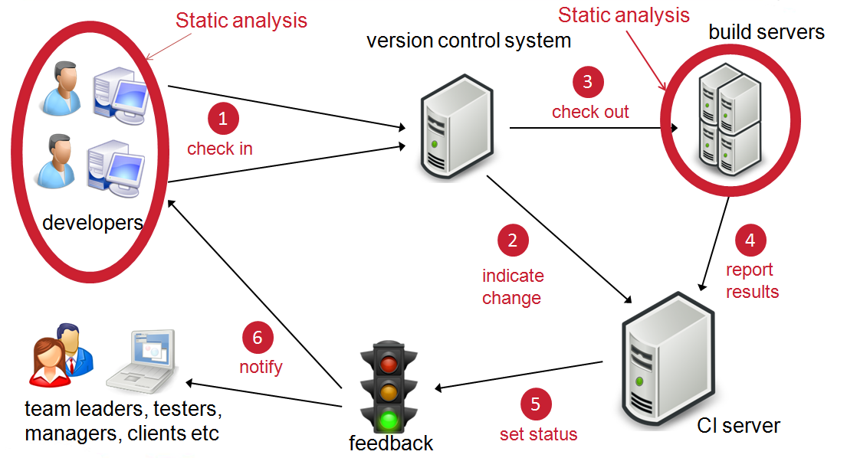
Continuous integration

Slide 53
Demo
https://builds.apache.org/

Slide 54

Вопросы
vladimir.p.polyakov@gmail.com
https://github.com/drxaos-edu

